Slide 1
数据结构+单调队列优化DP
刷题
数据结构与算法365特训营

Slide 2
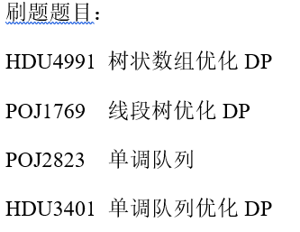
数据结构+单调队列优化DP
本次课内容

Slide 3
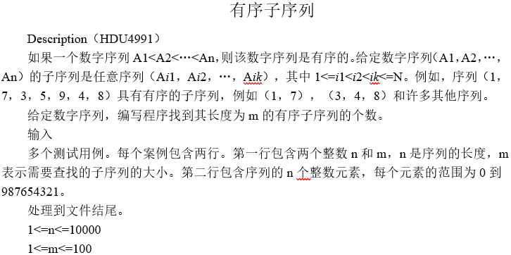
数据结构+单调队列优化DP
HDU4991

Slide 4
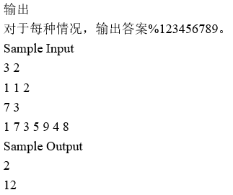
数据结构+单调队列优化DP
HDU4991

Slide 5
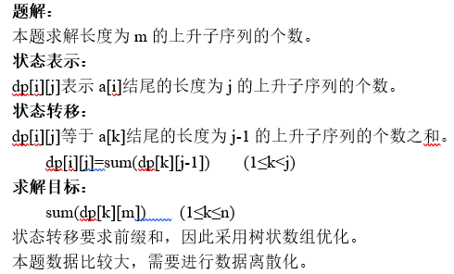
数据结构+单调队列优化DP
HDU4991

Slide 6
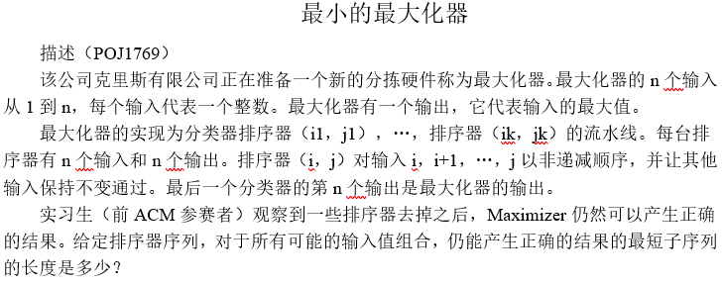
数据结构+单调队列优化DP
POJ1769

Slide 7
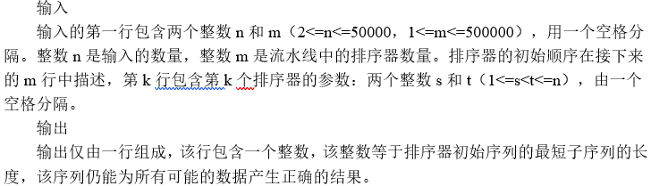
数据结构+单调队列优化DP
POJ1769

Slide 8
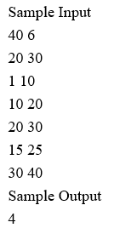
数据结构+单调队列优化DP
POJ1769

Slide 9
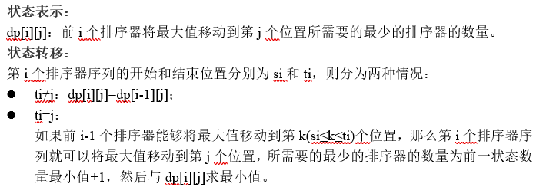
数据结构+单调队列优化DP
POJ1769

Slide 10
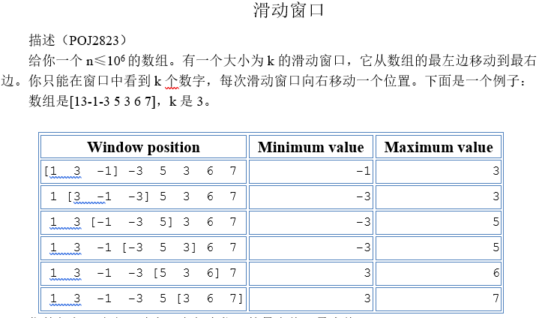
数据结构+单调队列优化DP
POJ2823

Slide 11
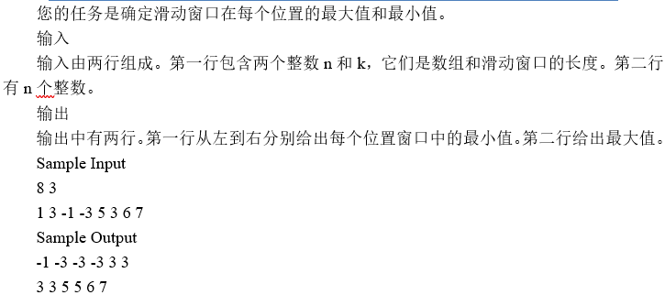
数据结构+单调队列优化DP
POJ2823

Slide 12
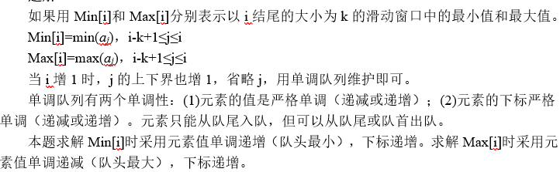
数据结构+单调队列优化DP
POJ2823

Slide 13
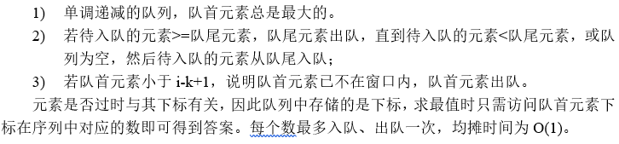
数据结构+单调队列优化DP
POJ2823

Slide 14
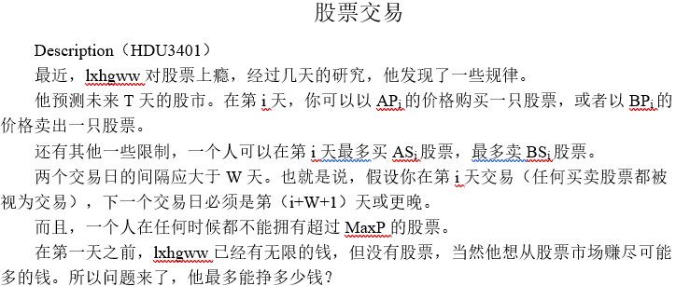
数据结构+单调队列优化DP
POJ3401

Slide 15
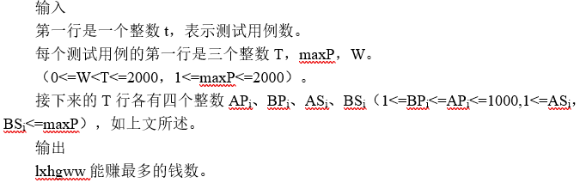
数据结构+单调队列优化DP
POJ3401

Slide 16
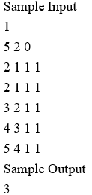
数据结构+单调队列优化DP
POJ3401

Slide 17
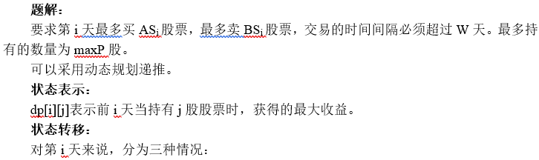
数据结构+单调队列优化DP
POJ3401

Slide 18
作业

